Slide 1
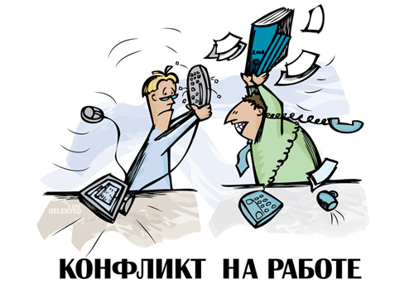
Управление конфликтами

Slide 2
Конфликты—это норма жизни. Если в Вашей жизни нет конфликтов, проверьте, есть ли у Вас пульс.
Ч. Никсон

Slide 3
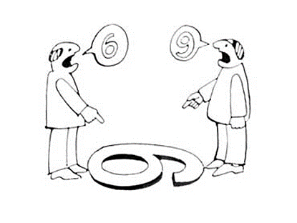
Конфли́кт (лат. conflictus — столкнувшийся) — наиболее острый способ разрешения противоречий в интересах, целях, взглядах, возникающих в процессе социального взаимодействия, заключающийся в противодействии участников этого взаимодействия и обычно сопровождающийся негативными эмоциями, выходящий за рамки правил и норм.

Slide 4
Управление конфликтами включает:
диагностику и прогнозирование конфликтов;
их предупреждение и профилактику;
регулирование и оперативное разрешение конфликтов.

Slide 5
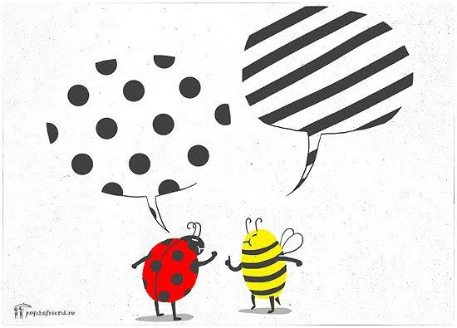
Источники конфликтов — это противоречия, возникающие там, где есть рассогласование
в знаниях, умениях, способностях, личностных качествах;
функциях управления;
эмоциональных, психических и других состояниях;
технологических, экономических и других процессах;
целях, средствах, методах деятельности;
мотивах, потребностях, ценностных ориентациях;
взглядах, убеждениях;
понимании, интерпретации информации;
ожиданиях, позициях;
оценках и самооценках.

Slide 6
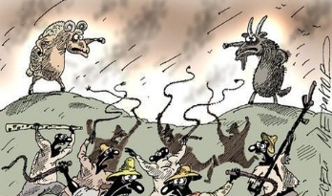
Виды конфликтов
По количеству участников:
Внутриличностный
Межличностный
Между личностью и группой
Межгрупповой
Организационные
Конфликты между организацией и внешней средой

Slide 7
Деструктивные стороны конфликта
Отрицательные эмоциональные переживания могут привести к различным заболеваниям
Нарушение деловых и личных отношений между людьми, снижение дисциплины. Ухудшение социально-психологического климата
Ухудшение качества работы
Представление о победителях и побежденных как о врагах
Временные потери – на одну минуту конфликта приходится 12 минут послеконфликтных переживаний.

Slide 8
Позитивные стороны конфликта
Выявляет и делает полезными различия
Конфликт дает возможность увидеть скрытые отношения
Конфликт дает возможность выплеснуть отрицательные эмоции, снять напряжение
Конфликт подталкивает к пересмотру взглядов
Необходимость разрешения конфликта обуславливает развитие организации
Конфликт способствует сплочению коллектива при противоборстве с внешним врагом

Slide 9
Если у вас нету дома, пожары ему не страшны
И жена не уйдет к другому
Если у вас, если у вас
Если у вас нет жены
Нету жены
Если у вас нет собаки, ее не отравит сосед
И с другом не будет драки
Если у вас, если у вас
Если у вас друга нет
Друга нет
Оркестр гремит басами
Трубач выдувает медь
Думайте сами, решайте сами
Иметь или не иметь
Если у вас нету тети, то вам ее не потерять
И если вы не живете
То вам и не, то вам и не
То вам и не умирать
Не умирать

Slide 10
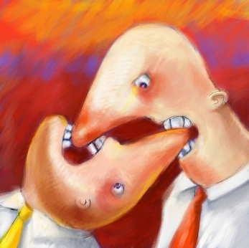
Этапы развития конфликта
предконфликтная стадия
инцидент
эскалация конфликта
сбалансированное противодействие
завершение конфликта (угасание или преобразование конфликта)
послеконфликтная стадия

Slide 11
Сигналы конфликта
Дискомфорт | Еще ничего не сказано, проблема не ясна, но появляется ощущение, что что-то идет не так, как нужно.
Инцидент | Появляется первое столкновение, но оно не воспринимается как типическое.
Непонимание | Участники начинают формировать негативный имидж друг друга. Идеологическое оформление конфликта.
Напряжение | К негативному имиджу добавляются негативные отношения, которые становятся постоянными.
Кризис | Нормальное функционирование уже невозможно, поскольку обе стороны уже находятся в ожидании радикальных шагов.

Slide 12
Конфликтогены
Негативные ярлыки и оценки
Непрошенные советы
Вопросы, на которые невозможно ответить
Приказы
Ложная аргументация
Глобальные выводы из единичных случаев
Ирония и язвительность

Slide 13
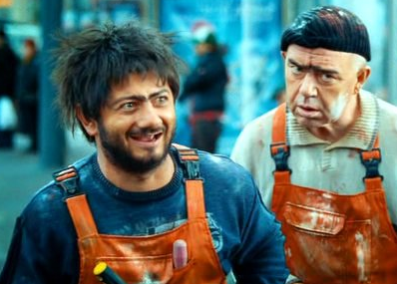
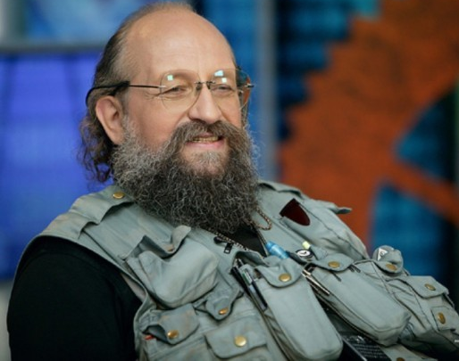
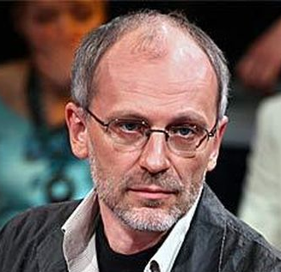
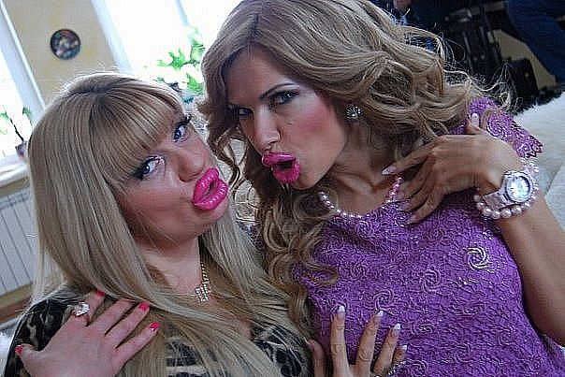
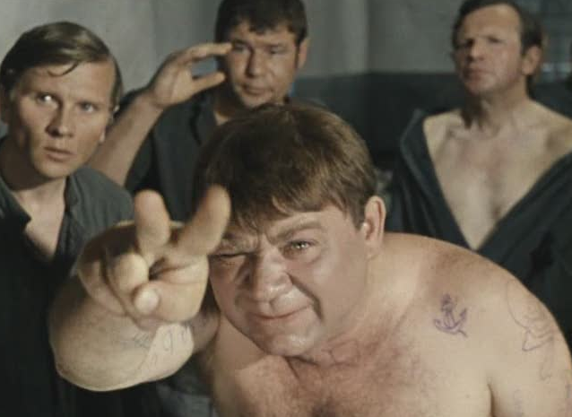
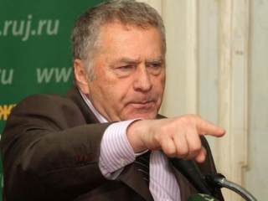
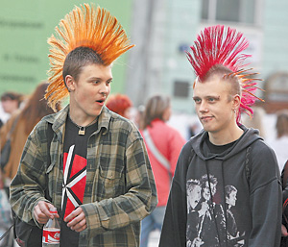

Slide 14
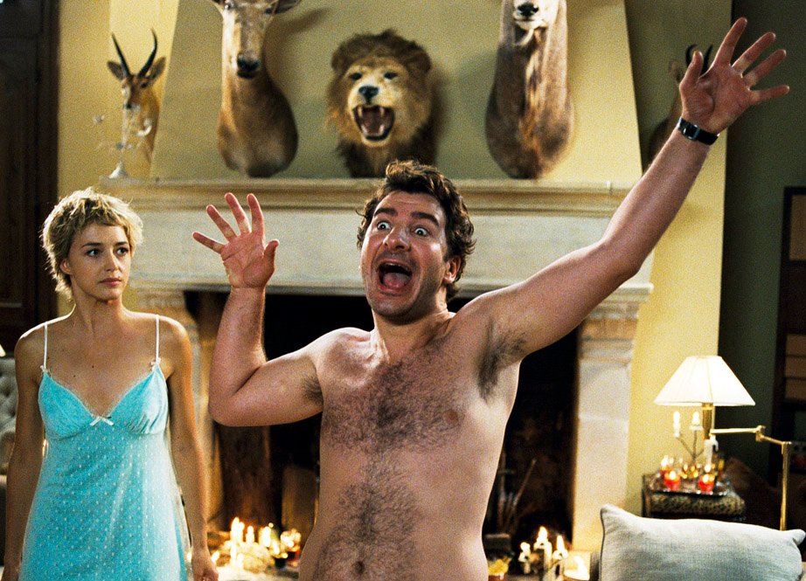
Демонстративный
Хочет быть в центре внимания. Любит хорошо выглядеть в глазах других.
Его отношение к людям определяется тем, как они к нему относятся. Ему легко даются поверхностные конфликты, любуется своими страданиями и стойкостью.
Хорошо приспосабливается к различным ситуациям.
Рациональное поведение выражено слабо. Налицо поведение эмоциональное.
Планирование деятельности осуществляется ситуативно и слабо воплощается в жизнь. Кропотливой, систематической работы избегает.
Не уходит от конфликтов, в ситуации конфликтного взаимодействия чувствует себя хорошо.

Slide 15
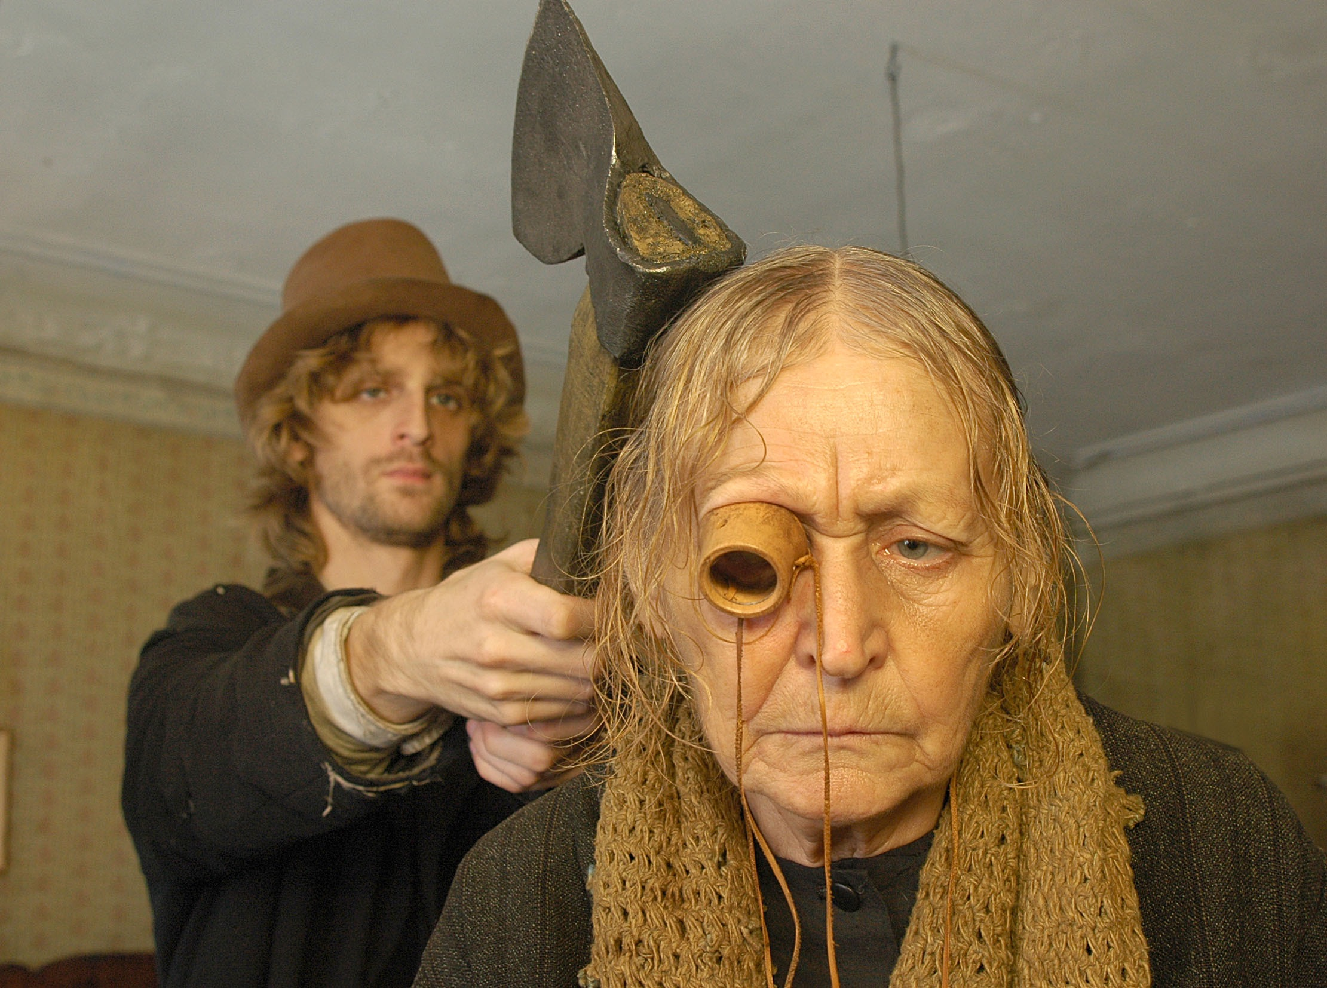
Ригидный
Подозрителен. Прямолинеен и негибок.
Обладает завышенной самооценкой. Постоянно требует подтверждения собственной значимости.
Часто не учитывает изменения ситуации и обстоя­тельств. С большим трудом принимает точку зрения окружающих, не очень считается с их мнением.
Выражение недоброжелательности со стороны окружающих воспринимает как несправедливость.
Малокритичен по отношению к себе. Болезненно обидчив, повышено чувствителен по отношению к мнимым или действительным к своим поступкам.

Slide 16
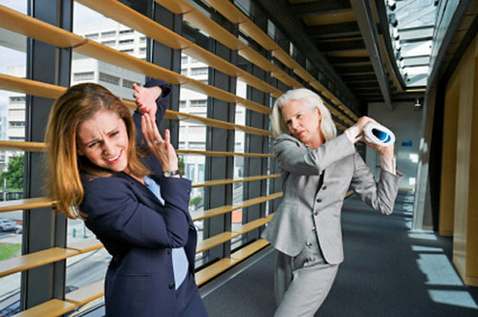
Неуправляемый
Импульсивен, недостаточно контролирует себя. Отличается плохо предсказуемым поведением, часто ведет себя вызывающе, агрессивно.
Может не обращать внимания на общепринятые нормы общения.
Характерен высокий уровень притязаний. В неудачах, неприятностях склонен обвинять других.
Не может грамотно планировать деятельность, последовательно претворять планы в жизнь.
Недостаточно развита способность соотносить свои поступки с целями и обстоятельствами.

Slide 17

Сверхточный
Скрупулезно относится к работе. Предъявляет повышенные требования к себе и окружающим, создавая впечатление придирок. Обладает повышенной тревожностью. Чрезмерно чувствителен к деталям.
Склонен придавать излишнее значение замечаниям окружающих. Может разорвать отношения с друзьями из-за кажущейся обиды.
Страдает от себя сам, переживает свои просчеты, неудачи, подчас расплачиваясь болезнями (бессонница, головные боли и т. п.).
Сдержан во внешних, особенно эмоциональных, проявлениях.

Slide 18
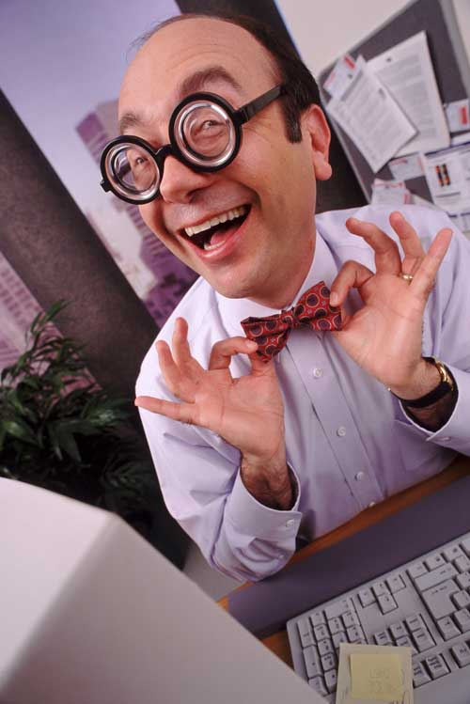
«Бесконфликтный»
Неустойчивая оценка в мнениях. Внутренне противоречив. Обладает легкой внушаемостью. Зависит от мнения окружающих.
Характерна некоторая непоследовательность в поведении. Ориентируется на сиюминутный успех в ситуациях. Недостаточно хорошо видит перспективу.
Излишне стремится к компромиссу. Не обладает достаточной силой воли.
Почти не задумывается над причинами и последствиями поступков как своих, так и окружающих.

Slide 19
АЛГОРИТМ РАБОТЫ С ВОЗРАЖЕНИЯМИ
1. Выслушайте, не перебивая.
2. Задайте уточняющий вопрос (уточните суть возражения).
3. «Присоединитесь» к оппоненту, выразите понимание.
4. Ответьте на возражение/приведите контраргумент на языке пользы.

Slide 20
Люди:
делайте разграничение между участниками и предметом переговоров.
Интересы:
сосредоточивайтесь на интересах, а не на позициях.
Варианты:
прежде чем решать, что делать, выделите круг возможностей.
Критерии:
настаивайте на том, чтобы результат основывался на какой-либо объективной норме.

Slide 21
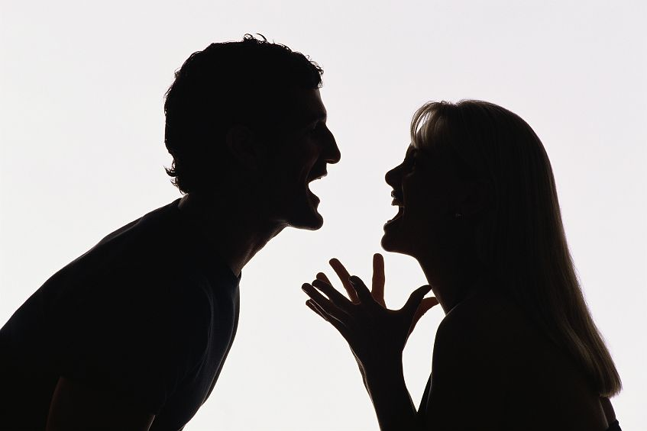
Что происходит с нами в конфликте?

Slide 22
Искажение конфликтной ситуации
Конфликтная ситуация упрощается, сложные или неясные моменты отбрасываются.
Схематизация конфликтной ситуации. Выделяются лишь некоторые основные связи и отношения.
Отсутствие перспективы. Предпочтение отдается принципу "здесь" и "теперь". Последствия не просчитываются.
Восприятие ситуации происходит в полярных оценках - "белое и черное".
Фильтрация и интерпретация информации в том русле, которое соответствует предубеждениям.

Slide 23
Искажение восприятия мотивов поведения: мотивы оппонента
Мотивы - подлые и низменные
Действия – несправедливые и социально неодобряемые, неприемлемые
Позиция – нецелесообразная, ошибочная, бездоказательная, ненормативная
Это удары ниже пояса, он делает только то, что мне во вред, он намеренно так поступает
Гиперболизация негативных черт, создание образа врага

Slide 24
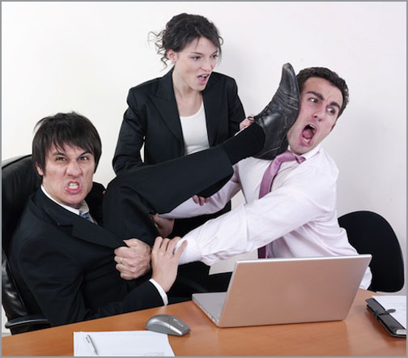
Искажение восприятия мотивов поведения: собственная мотивация
Мотивация – социально приемлемая
Действия – справедливые
Позиция – целесообразная, соответствующая нормам
Я всё делаю правильно, я вынужден так поступать, он сам виноват, что мне приходится так поступать

Slide 25
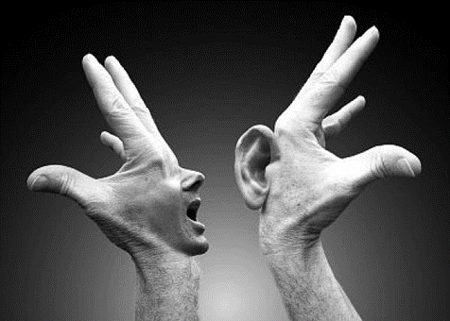
Опасения в конфликте
Физическая безопасность
Финансовые потери
Отвержение, потеря любви, членства в группе, одиночество
Потеря контроля, нежелание попадать под влияние, в зависимость
Потеря уважения, осуждение, унижение
Утрата возможности реализовать себя

Slide 26

Возможности разрешения конфликтов

Slide 27
Возможности разрешения конфликтов
Этапы конфликта
Предконфликтная стадия | 92 %
Начало открытого конфликтного взаимодействия | 46 %
Развитие открытого конфликта | < 5 %

Slide 28
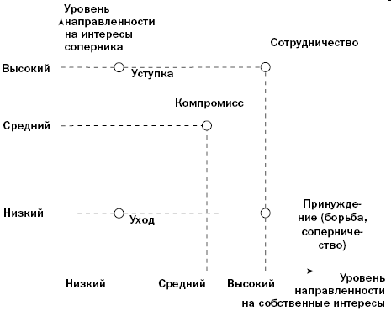
Стратегии поведения в конфликтной ситуации

Slide 29
Стратегии поведения в конфликтной ситуации
1. ПРИСПОСОБЛЕНИЕ - изменение своей позиции, перестройка поведения, сглаживание противоречий, поступаясь своим
2. КОМПРОМИСС - урегулирование разногласий через взаимные уступки (страдает предмет спора)
3. СОТРУДНИЧЕСТВО -совместная выработка решения, удовлетворяющего интересы всех сторон ( по одному шагу навстречу друг другу, на общем фоне изменения не бросаются в глаза). Самая эффективная и приносящая результат стратегия, но наименее используемая
4. ИЗБЕГАНИЕ или УКЛОНЕНИЕ - стремление уйти из конфликтной ситуации, не решая её. Избегание ведёт к отрицательному опыту. Самая грустная стратегия и самая распространённая
5. СОПЕРНИЧЕСТВО или КОНКУРЕНЦИЯ - упорное отстаивание своей позиции, открытая борьба за свои интересы

Slide 30
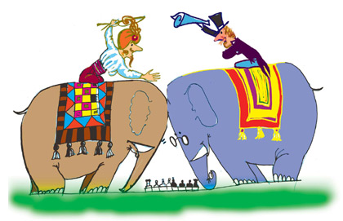
Основные тактики поведения в конфликте :
рациональное убеждение
дружелюбное обращение
давление
апелляция к власти, санкции
коалиционная
заключение сделок
манипулятивная
неотменяемые обязательства
угроза

Slide 31
Манипулятивные приемы
ссылка на авторитет;
выдергивание отдельных фраз из контекста, искажающее смысл;
уход от темы разговора, острых проблем;
намеки;
лесть;
шутки-высмеивания;
предсказание ужасных последствий.

Slide 32
ЧТО ПРОИСХОДИТ В ЭМОЦИОНАЛЬНОЙ СФЕРЕ?
Состояние противоречивых эмоций
Импульс к действию
Неожиданный приступ гнева на незначительное замечание
Беспочвенная тревога
После разговора возникает «переработка», беседа продолжается, домысливание

Slide 33
ПРОТИВОДЕЙСТВИЕ МАНИПУЛЯЦИЯМ
Реакция на манипулятивную фразу:
Согласие с частью фразы
Уточнение: «что Вы имеете ввиду…?»
Приписывание других, опосредованных мотивов
Негативная реакция на манипулятивную фразу:
Оправдание
Встречная агрессия
Эмоциональное выяснение первопричины
Привлечение третьих лиц

Slide 34
Стратегии отказа
"Военная хитрость"«вранье с форс-мажором», опасно тем, что обману бывает свойственно раскрываться, и отношения могут быть испорчены безнадежно
Логическая аргументация
Отложить ("дать надежду")
Сделать желаемое непривлекательным
"Третий путь"

Slide 35
Как сказать НЕТ
Поблагодарите предлагавшего самым искренним образом.
Дорогой(ая)/Уважаемый(ая)..., во-первых я хочу поблагодарить тебя (Вас) за такое заманчивое предложение.
Высоко оцените его/ее предложение...
  Это действительно прекрасная организация с хорошими традициями, известная во всем мире своими благотворительными акциями...
Приведите, если считаете нужным, убедительную причину, заставляющую Вас отклонить такое заманчивое предложение..
  Однако по ряду причин я сейчас, к сожалению, не могу принять твое предложение...
Еще раз выразите свою признательность за предложение...
  Тем не менее мне хотелось бы, чтобы ты знал, как я тебе признателен за это предложение.
  Я хочу еще раз поблагодарить Вас за то, что Вы вспомнили обо мне в связи с таким престижным предложением.

Slide 36
Модель конструктивной критики
Оперативность.
Конфиденциальность.
Отделение человека от проблемы.
Описание ситуации (по возможности в безличной форме).
Описание своих чувств.
Запрос информации.
Описание желаемого поведения.
Возможные позитивные последствия.
Возможные негативные последствия.

Slide 37
Регуляция восприятия ситуации
Избирательное осознание (переключение на кинестетическую реакцию, дыхание)
Благодарное отношение
Временная перспектива
Разделение ответственности
Наслаждаться успехом

Slide 38

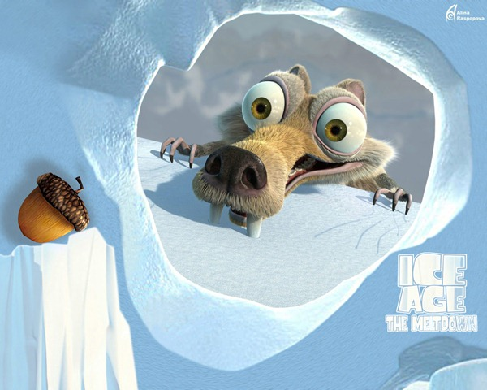
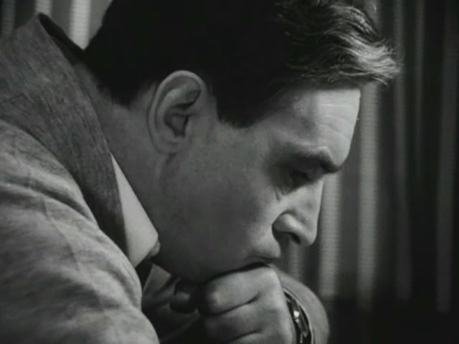
Стресс можно «разрядить»
Достижением желаемого результата
Активным действием
Переосмыслением (понимание и принятие нового решения)

Slide 39

Благодарю за внимание!
Успехов Вам!
Учебно-исследовательский центр МФП
отдел социально-психологической подготовки кадров
www.yic-mfp.ru
г. Москва, ул. Маломосковская, д. 10
psiholog@yic-mfp.ru
+7 (495) 683-77-01

